Slide 1


DDWS
Présenté par Anthony Yrles

Slide 2
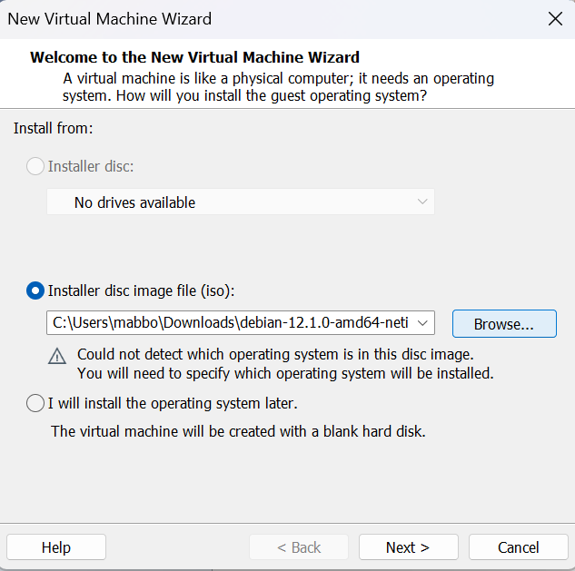
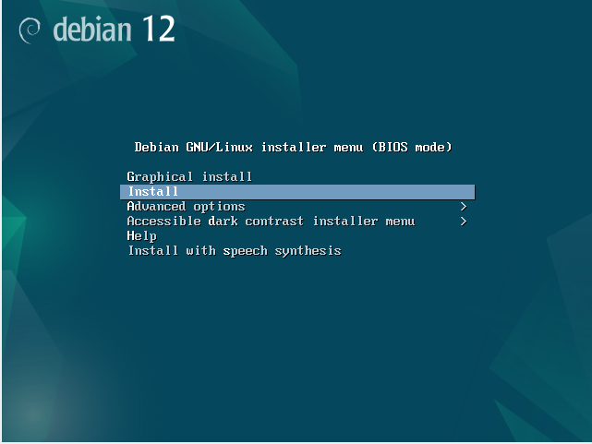
Job 01
Installation Debian

Slide 3
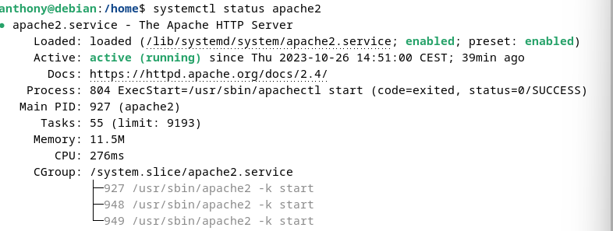
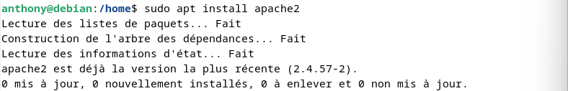
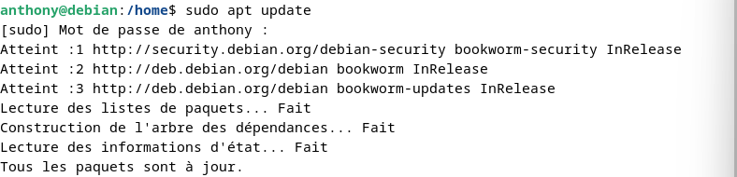
Job 02 Installation Apache 2

Slide 4
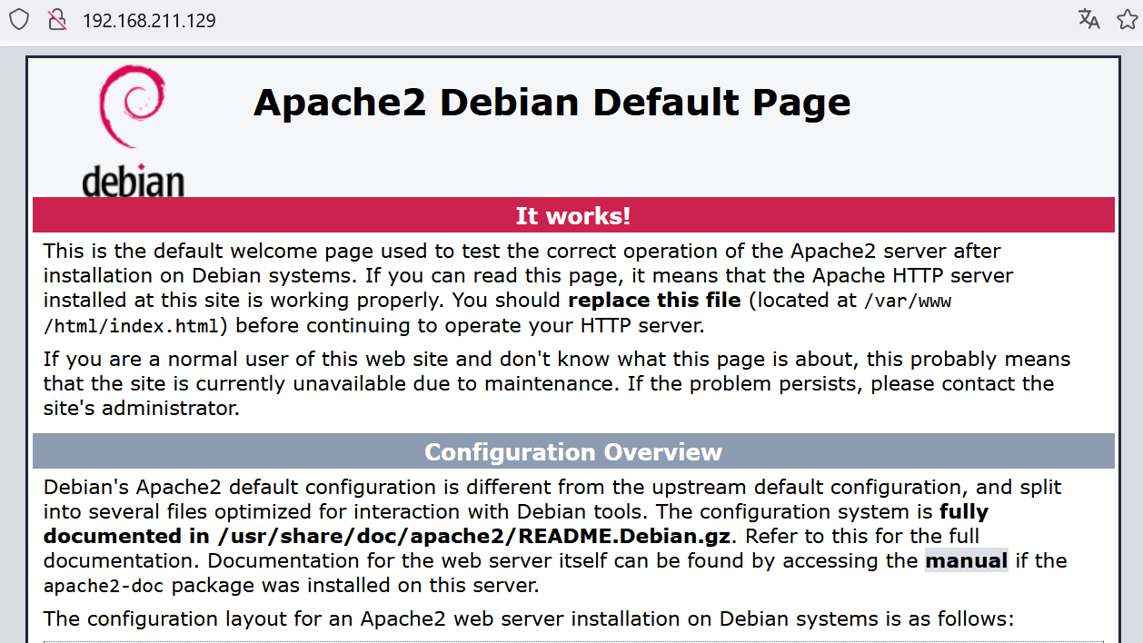
Job 02
Installation Apache 2

Slide 5



Job 03
Serveur Apache
- Open source, gratuit, stable et fiable.
- Mise à jour régulièrement flexible et facile à configurer pour des débutants.
Utilisable avec Unix, Windows et même avec les sites WordPress
- Communauté et support très actif
- Difficile de trouver de documentation ou de l’aide
- Pas très flexible car utilisable qu’avec Windows

Slide 6
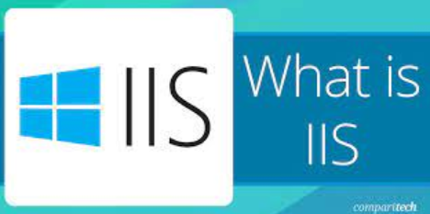
Job 03
Serveur IIS by Microsoft
- Permet d’héberger des applications ASP.NET sans nécessiter de logiciel supplémentaire
- Intégrer à Windows il tire pleinement parti de toutes les fonctionnalités de l’OS
- Gratuit, facile à configurer et à utiliser
- Difficile de trouver de documentation ou de l’aide
- Pas très flexible car utilisable qu’avec Windows

Slide 7

Job 03
Serveur Nginx
- Open source
- Hautes performances, vitesse et évolutivité
- Parfait pour les lourdes charges de trafic utilisé pour les sites et applications de grandes échelles.
- Possibilité de l’utiliser comme serveur proxy inverse.
- Capacité à garder du contenu en cache.
- Très peu modulable
- SSI, Perl et Python ne sont pas supporté.
- Seul le PHP servi avec Nginx peut être utilisé.
- Les fichiers .htacces ne sont pas prise en considérations

Slide 8

Job 03
Serveur Lighttpd
- Rapide grâce à sa petit empreinte mémoire avec une gestion intelligente du CPU.
- Particulièrement optimisées pour PHP
- Les interfaces FastCGI, SCGI et CGI permettent des applications dans n’importe quel langage
- Le supporte pas les fichiers .htaccess, les directives ne sont évaluées qu’une fois. Il faut redémarrer le serveur pour prendre en compte d’autres directives.

Slide 9

Job 03
Serveur NetWare
- Gestion de multiprocesseurs et une mémoire physique à haute capacité.
- Grande capacité de partage et d’impression de fichier.
- Grande évolutivité grâce a ses normes et ses protocoles.
- Très couteux
- Installation difficile
- Nombreuses applications non prisent en charge.

Slide 10

Avantages:
- Optimisations des ressources
Migration facile
Reduction de l’empreinte environnementale
Inconvénients:
- Surcharge des ressources
- Dépendance à l’hyperviseur
Job 03
Serveur Virtuel

Slide 11

Job 03
Serveur Physique
Avantages:
- Puissant et efficaces
- Accès complet et sans restriction aux serveurs
- Configuration flexible
Inconvénients:
- Evolutivité faible
- Cout élevé

Slide 12
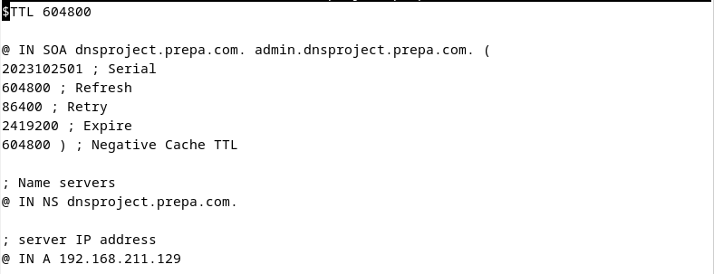
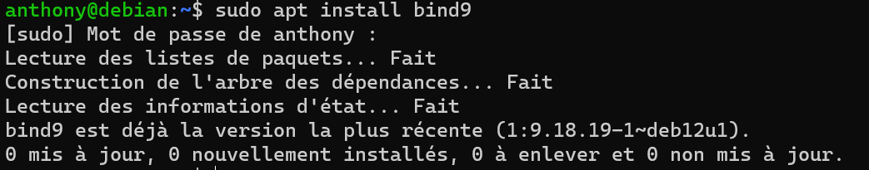

Mise en place serveur DNS
Job 04
Mise en place serveur DNS
Télécharger bind9 puis créer un fichier avec nom de domaine et enfin y incorporer les informations de connections

Slide 13
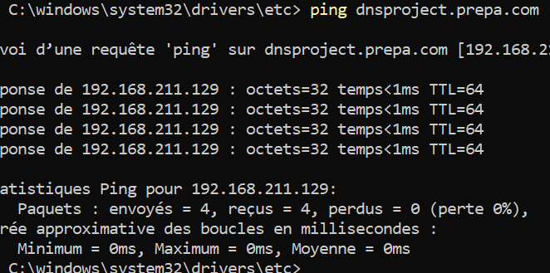
Job 04
Mise en place serveur DNS

Slide 14

Job 5
Pour acquérir a un de domaine public il faut d’abord se tourner vers l’un des 400 bureaux d’enregistrements de France.
Pour Marseille rendez-vous chez RD Médias au 6 rue de Toulouse dans le 5eme arrondissements.
Ou en remplissant un formulaire en ligne mise à disposition aux bureaux de renseignements par l’AFNIC.
En quelques minutes votre nom de domaine est enregistré protégé et publié dans l’annuaire Whois

Slide 15

Job 5
Comment bien choisir son nom de domaine:
- Faire court et mémorisable
- Faire attention à la lisibilité de votre nom de domaine.
- N’hésitez pas à ajouter tiret par exemple
- Il peut être intéressant d’enregistrer aussi des variantes orthographiques pour éviter les erreurs de saisie ou un autre nom de domaine trop ressemblant.
Respecter la charte et éviter certains termes:
- Aucun terme portant atteinte aux droits garanti par la constitution ou la loi
- Aucun terme pouvant être considéré comme du vol de propriété. Par le droit d’utiliser le nom d’une marque par exemple.
- Ne pas utiliser les noms liés à la République Française
- ne pas faire partie de la liste des termes soumis à examen préalable

Slide 16

Job 5
L'extension du nom de domaine peut être géographique ou générique. Elle se choisit en fonction de la disponibilité du nom de domaine, mais également en fonction des objectifs visés par le site Internet.
Nom de domaine de 1er niveau:
- Domaines Génériques (gTLD), extensions de type .com .net ou .info.
.int .edu ou .gouv etc etc sont réservées à certains organismes
- Code de pays (ccTLD) sont composés de 2 lettres .fr .es .uk .de et on compte 244 ccTLD
2eme niveau:
Sous domaine du 1er niveau il y fait référence puis est séparé par un point (ex: monsite.free.fr)
Le choix d'une extension de nom de domaine n'est pas limité. Il est d'ailleurs conseillé d'enregistrer un nom de domaine sous de multiples extensions pour une efficacité accrue.

Slide 17
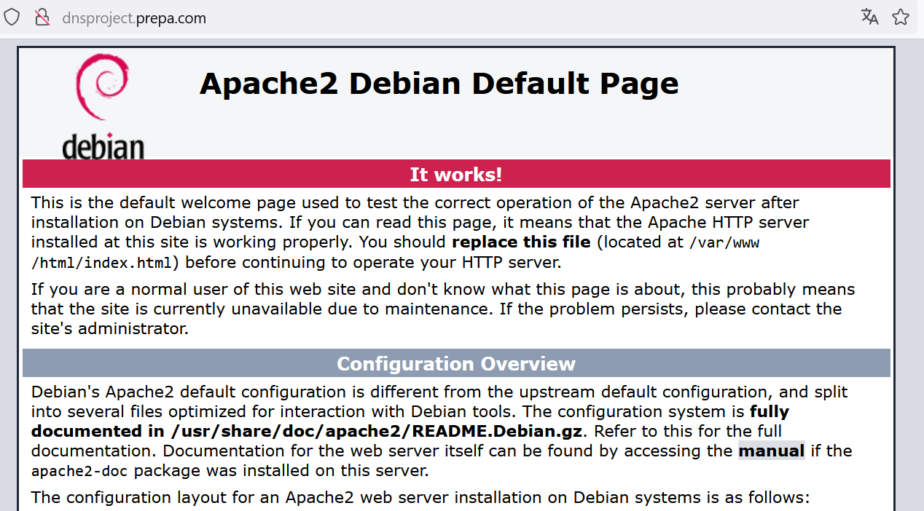
Job 06
Accès à la page Apache

Slide 18
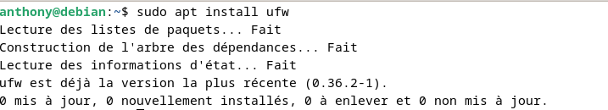
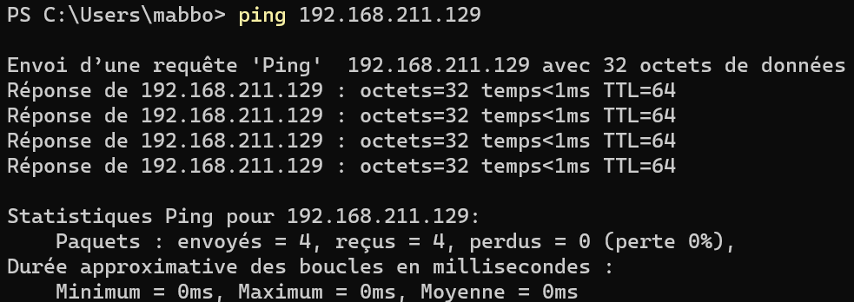
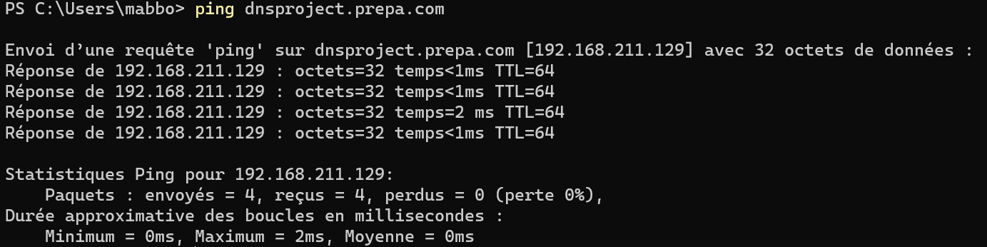
Job 07
Empêcher les pings
Cette fois ci il va falloir jouer avec son terminal de commande. Nous cherchons maintenant à empêcher les pings vers notre serveur afin d’éviter les attaques à l’ancienne qui utilise les requêtes ICMP. Commençons par télécharger le pare feu UFW
Maintenant il va falloir deny l’ICMP et c’est très très simple: « sudo ufw deny icmp »
Oups, bon a priori il faut juste changer une petite chose: « sudo ufw deny proto icmp »
Il est donc possible de ping à la fois avec l’adresse IP et l’adresse de domaine.

Slide 19
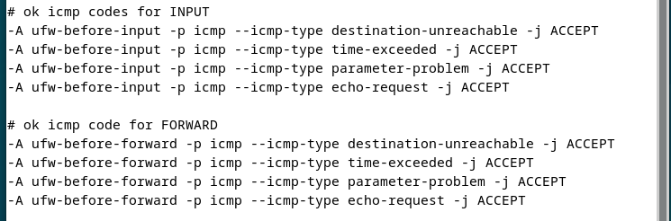
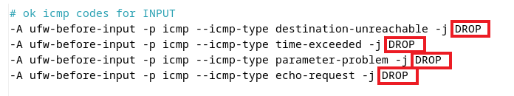
Job 07
Empêcher les pings
Il faut donc directement aller changer les règles dans les règles « sudo less /etc/ufw/before.rules »
Il est toujours préfererable de faire une copie de sauvegarde avant de changer quoi que ce soit donc « sudo cp /etc/ufw/before.rules cp /etc/ufw/before.rules.copy » et ensuite allons modifier les règles des INPUT de ACCEPT a DROP « sudo nano /etc/ufw/before.rules » et ensuite relancer ufw « systemctl restart ufw »

Slide 20
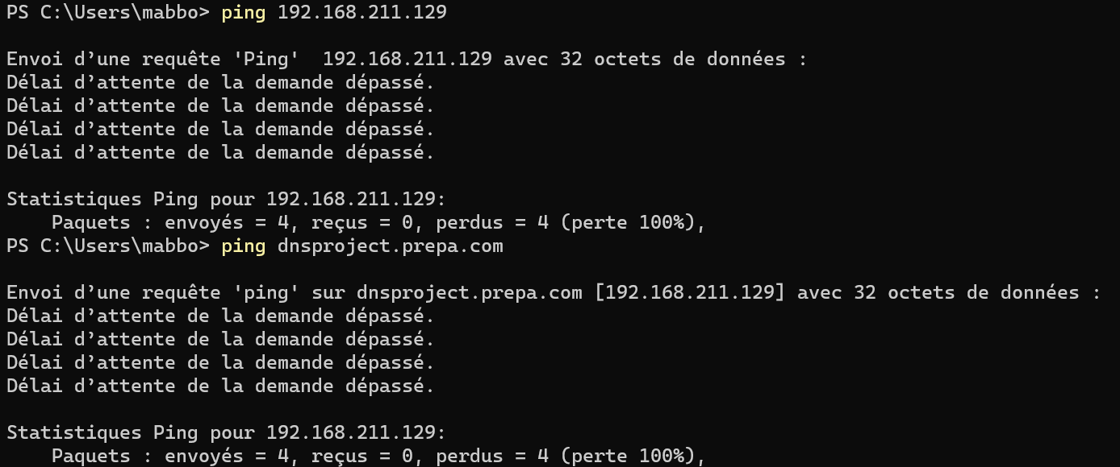
Job 07
Empêcher les pings

Slide 21

Job 08
Dossier partagé grâce à Symba

Slide 22

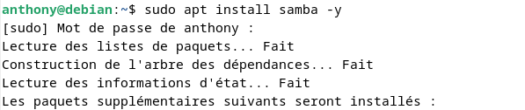

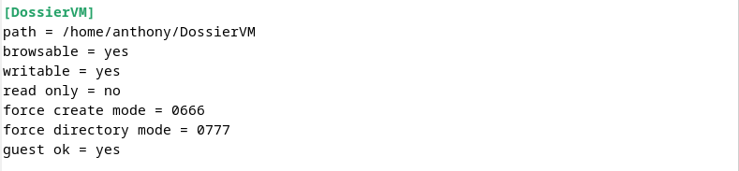
Job 08
Après avoir créé un dossier partagé dans l’emplacement de votre choix ici « mkdir DossierVM » dans le PATH /home/anthony. Il faut ensuite aller ajouter les règles de partage au fichier smb.conf et restart symba

Slide 23

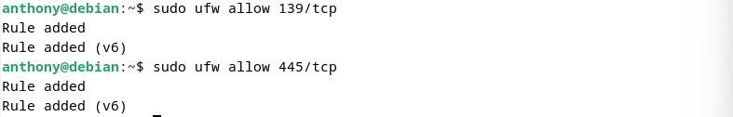
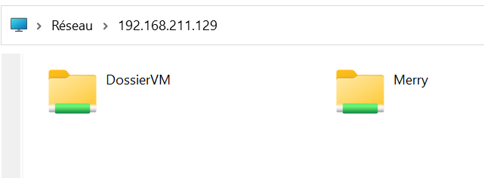
Job 08
Maintenant que samba est installé et que nous avons permis l’accès aux guest. Il faut ouvrir les ports 139 et 445 Samba dans le part feu et autoriser le trafic SMB

Slide 24

Allez plus loin
HTTPS

Slide 25
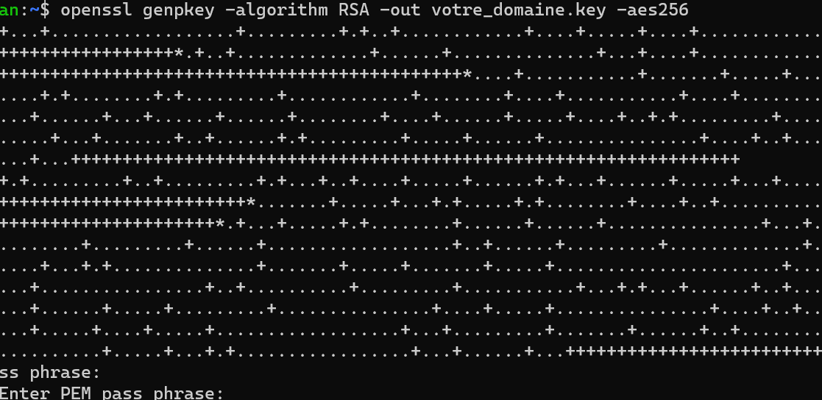
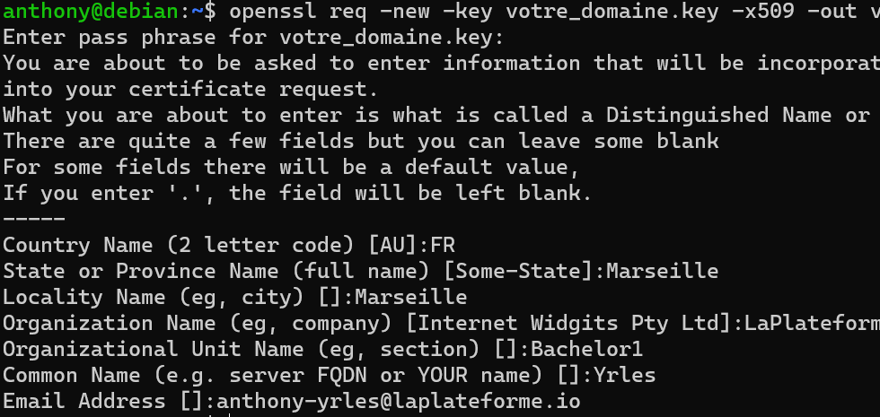
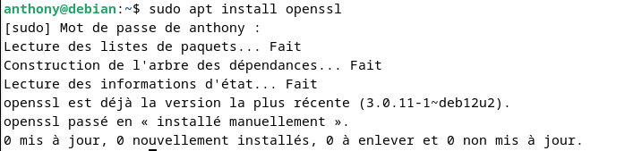
Pour sécuriser notre nom de domaine il faut du coup télécharger openssl.
Ensuite tous se passe sans aucune difficulté:
=> openssl genpkey –algorithm RSA –out nom_du_domaine.key – aes256
Afin de créer la clef de sécurité
=> openssl req –new –key nom_du_domaine.key –x 509 –out nom_du_domaine.ctr
Et remplir les informations demandées.
Il faut ensuite ajouter les informations du VirtualHost 443 (print ecran en page suivante)
Aller plus loin / HTTPS

Slide 26
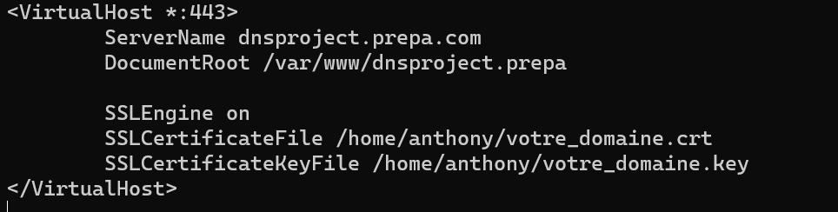
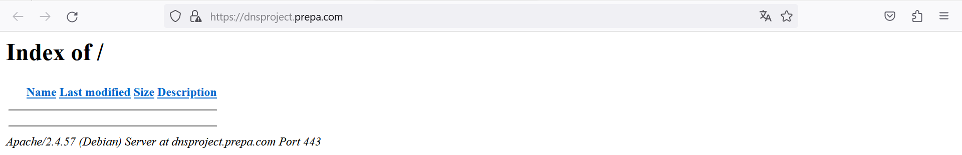
Aller plus loin / HTTPS
Certificat auto-signé:
- Considéré comme peu sûrs pour les applications et les sites webs publics
- Equivaut à l’utilisation d’informations d’identification non émise par une société valide.
- Utilisé par les sociétés qui sont plus intéressé par la sécurité interne que par la reconnaissance publique.
Résultat: Le navigateur fait apparaitre le site comme non sécurisé

Slide 27

Aller encore plus loin
Serveur DHCP

Slide 28
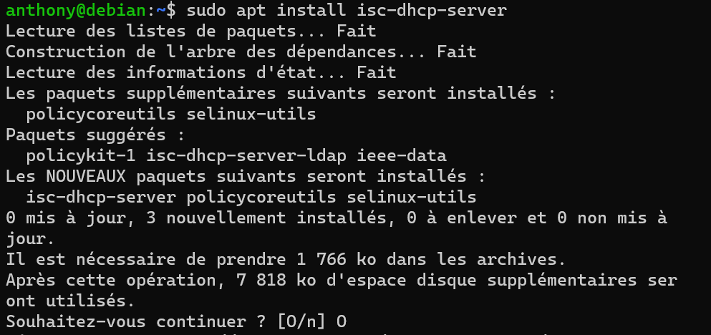
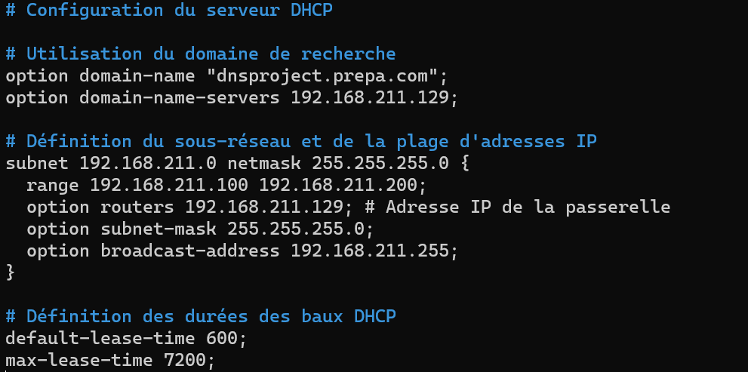
Aller encore plus loin
Serveur DHCP
- Télécharger isc-dhcp-server
- Aller dans le dhcp.conf afin de paramétrer le serveur DHCP
- Ouvrir les ports ufw 67 et 68
- Stopper NetworkManager afin d’éviter tout conflit avec notre server DHCP

Slide 29
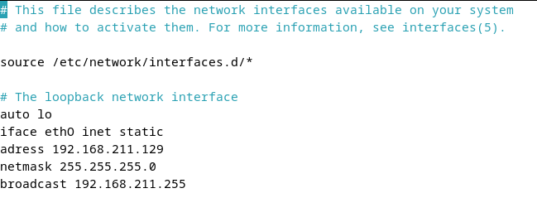

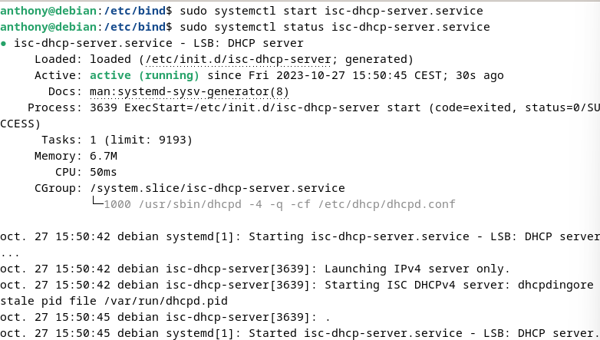
Aller encore plus loin
Serveur DHCP
Il ne reste plus qu’à aller dans le fichier isc-dhcp-server pour préciser l’interfacev4
Et maintenant démarrer isc-dhcp-server grâce à la commande systemctl start isc-dhcp-server.service

Slide 30

DDWS

